Slide 1
СТРАТЕГИИ ИНКЛЮЗИВНО-ОРИЕНТИРОВАННОЙ
ПОДГОТОВКИ ПЕДАГОГОВ
Директор ИПиП КазНПУ имени Абая
Алматы, 2025

Slide 2
В Законе «Об образовании» Республики Казахстан
21-4) инклюзивное образование – процесс, обеспечивающий равный доступ к образованию для всех обучающихся с учетом особых образовательных потребностей и индивидуальных возможностей.

Slide 3
Статья 1. Основные понятия, используемые в Законе об Образовании
19-2) лица (дети) с особыми образовательными потребностями, которые испытывают постоянные или временные потребности в специальных условиях для получения образования соответствующего уровня и дополнительного образования;
– это вновь возникший и еще не устоявшийся термин, который возникает во всех странах мира при переходе от унитарного к открытому гражданскому обществу, когда оно осознает необходимость отразить в языке свое меняющееся отношение к детям с нарушениями в развитии, новое понимание их прав.

Slide 4
Согласно НПА Республики Казахстан к числу детей с особыми образовательными потребностями относят детей
См. Правила оценки ООП
с ограниченными возможностями развития, вследствие психофизических нарушений:
- нарушения зрения,
- нарушениями слуха,
- нарушения речи (дизартрия, дислексия, диграфия, алалия и др)
- нарушениями опорно-двигательнго аппарата,
- нарушениями интеллекта
- нарушения поведения и эмоционально-волевой сферы (аутизм)
как правило нуждаются в постоянной и/или длительной поддержке
- с трудностями обучения, связанными с эмоциональными проблемами, неблагоприятными средовыми факторами (социальными, экономическими, психологическими, культурными, лингвистическими и соматического здоровья)
чаще всего нуждаются во временной или эпизодической поддержке

Slide 5
Инклюзивность мы рассматриваем как принцип системы общего образования
все дети поступают в обычные школы, если только не имеют серьезных причин, заставляющих поступать иначе;
школьное обучение ориентировано на детей с различными возможностями;

Slide 6
Инклюзивность как принцип системы общего образования
отсутствует «сортировка» и отбраковывание детей
количество детей с ООП, обучающихся в школе находится в естественной пропорции в отношении всей детской популяции (10%).

Slide 7
Международная правовая основа инклюзивного образования в Казахстане
Конвенция ООН «О борьбе с дискриминацией в области образования» (1960 г)
Основная идея: право на общедоступность образования и на равные условия в отношении качества обучения.
Ратифицирована Правительством РК в январе 2016 г.

Slide 8
Международная правовая основа инклюзивного образования в Казахстане
Конвенция ООН «О правах инвалидов» (2006)
Обеспечение инклюзивного образования на всех ступенях образования и обучение на протяжении всей жизни.
Ратифицирована Правительством РК в феврале 2015 года.

Slide 9
ИССЛЕДОВАНИЯ, НАПРАВЛЕННЫЕ НА ИНСТИТУЦИОНАЛЬНУЮ ПОДДЕРЖКУ
ИНКЛЮЗИВНОГО ОБРАЗОВАНИЯ
Модели мониторинга и поддержки детей раннего возраста
(проекты UNICEF)
Раннее выявление рисков и нуждаемости
Обеспечение доступа к услугам ранней поддержки
Укрепление систем образования и ухода для оказания комплексных услуг
Социально-образовательная модель, ориентированная на семью
Концептуальная модель инклюзивности и доступности школьного образования
Оценка особых образовательных потребностей
Совершенствование инструментария: выработка методических подходов, приемов, дидактических сред, технологий по оценке и включению детей с ООП в образовательную среду
СТРАТЕГИИ ДЛЯ УЛУЧШЕНИЯ ИНКЛЮЗИВНОГО ОБРАЗОВАНИЯ, СПОСОБСТВУЮЩИЕ ФОРМИРОВАНИЮ ИНКЛЮЗИВНОЙ ПОЛИТИКИ, ИНКЛЮЗИВНОЙ КУЛЬТУРЫ, ИНКЛЮЗИВНОЙ ПРАКТИКИ
Инклюзивно-ориентированная подготовка педагогов
Формирование и развитие компетенций педагогов
Улучшение преподавания – методики на
повышение эффективности учителей в применении инклюзивных практик.
Поддержка студентов с «особыми нуждами» в высшем образовании
Доступность ресурсов
Социальная, психологическая, педагогическая, цифрованая, информационная доступность высшего образования

Slide 10
Система государственной поддержки детей с ограниченными возможностями в РК является уровневой и охватывает работу различных ведомств: в области здравохранения, образования и социальной защиты
Система государственной поддержки детей с ООП
IV уровень
Охват обучением и воспитанием
Общеобразовательные школы
Специальные школы
Кадровое обеспечение
III уровень
Психолого-педагогическая
помощь
Общие и спец детские сады
Реабилитационные центры (15) и кабинеты коррекции (197)
II уровень
Углубленное обследование
психофизического развития
Психолого-медико-педагогические
консультации (93)
I уровень
Раннее выявление, скрининг психофизических
нарушений
Учреждения первичной медико-санитарной помощи

Slide 11
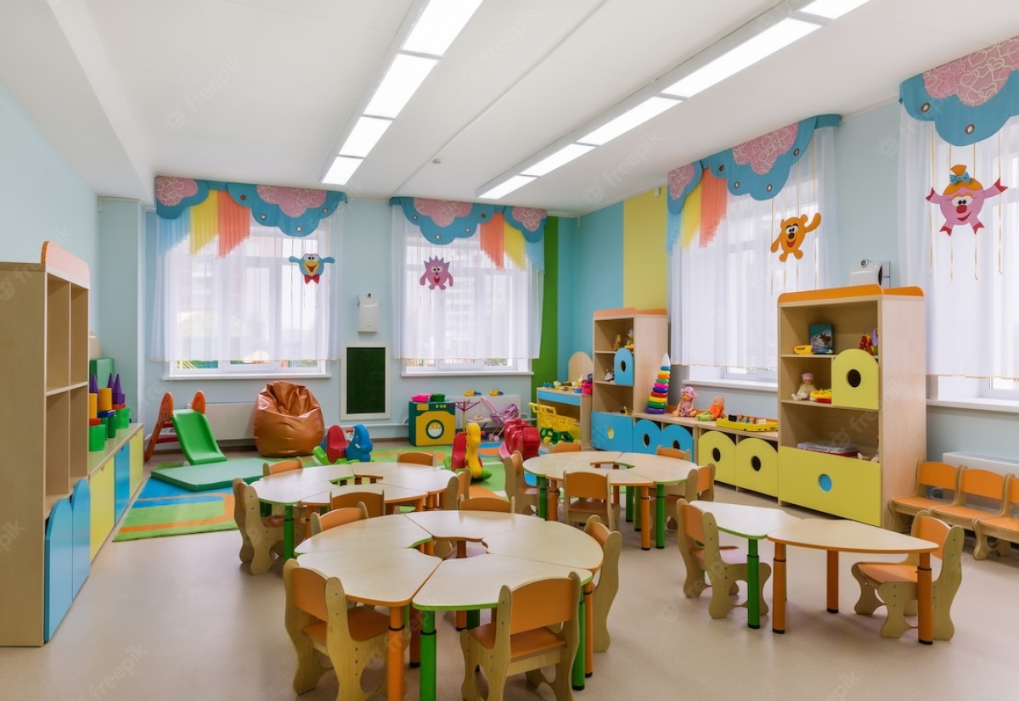
ДОШШКОЛА
ШКОЛА
ВУЗ
УСТОЙЧИВОЕ РАЗВИТИЕ
ИНКЛЮЗИВНОГО ОБРАЗОВАНИЯ В КАЗАХСТАНЕ
3 направления
КОНСАЛТИНГ
ОБУЧЕНИЕ
НОВЫМ
МЕТОДИКАМ
ОСНАЩЕНИЕ
ОБЯЗАТЕЛЬНАЯ АДАПТАЦИЯ ПОД ЛОКАЛЬНЫЕ СТАНДАРТЫ ОБРАЗОВАНИЯ

Slide 12
СПЕЦИАЛЬНАЯ ПОДДЕРЖКА решение о специальной поддержке
УСИЛЕННАЯ ПОДДЕРЖКА - регулярная/долгосрочная поддержка - несколько форм поддержки
ОБЩАЯ ПОДДЕРЖКА
ИОП
План обучения
Педагогическое
заявление
Можно
составить
план обучения
Педагогическая
оценка
Сотрудничество между домом и школой

Slide 13
ДЛЯ УЧИТЕЛЕЙ:
есть общее понимание ценностей разнообразия учащихся,
понимает, что у детей возможности разные - осуществляет
поддержку в обучении, адаптирует задания, программные
материалы. Знает траекторию помощи детям, в том
числе когда надо привлекать специалистов,
понимает, что есть дети, не получающие цензовое образование
(изучает не все предметы, на выходе аттестат другой серии)
Компетенции,
необходимые
для работы
в условиях
инклюзии
ДЛЯ СПЕЦИАЛИСТОВ СОПРОВОЖДЕНИЯ
сопровождает ученика с целью успешного включения
применяет специальные, альтернативные методики обучения,
помогает адаптировать программные материалы,
контрольные задания, разработывает ИРП для детей,
которые получают не цензовое образование

Slide 14
СТРАТЕГИЯ 1: ОБУЧЕНИЕ НАВЫКАМ КОММУНИКАЦИИ И ВЗАИМОДЕЙСТВИЯ СО ВСЕМИ УЧАСТНИКАМИ ОБРАЗОВАТЕЛЬНОГО ПРОЦЕССА ( КОМПОНЕНТЫ)
Функции и задачи каждого участника образовательного процесса конкретизированы, определен характер и структура взаимоотношений между обучающимися, специалистами , учителями общего профиля, родителями
наличие команды единомышленников - это педагоги, имеющие общие ценности и убеждения в том, что учащиеся с особенностями и нормотипичные учащиеся, должны проводить больше времени вместе в школе, как во время уроков, так и во время игр.
Информация о изменениях предполагает, что все участники учебного процесса воспринимают, понимают и участвуют в реализации идей инклюзивного процесса. Участники процесса должны пройти обучение и чувствовать себя активными участниками процесса изменений и принятия решений.
Обучение и постоянная поддержка - один из критических моментов, который заключается необходимости постоянного профессионального роста.

Slide 15
СТРАТЕГИЯ 2: ОБУЧЕНИЕ ПРИМЕНЕНИЮ РАЗЛИЧНОГО ДОСТУПНОГО ИНСТРУМЕНТАРИЯ.
( КОМПОНЕНТЫ)
ЦЕЛЬ: ЭФФЕКТИВНАЯ ОРГАНИЗАЦИЯ УЧЕБНОГО ПРОЦЕССА , С УЧЕТОМ ОБЩИХ И СПЕЦИАЛЬТНЫХ ПРИНЦИПОВ
знать и использовать обучающие стратегии
навыки организации совместной работы по усвоению учебного материала
понимать как эффективно и правильно преподносить учебный материал, четко и структурированно его излагать

Slide 16
СТРАТЕГИЯ 3: ОБУЧЕНИЕ СОВМЕСТНЫМ СПОСОБАМ ПРЕОДОЛЕНИЯ РАЗЛИЧНЫХ ТРУДНОСТЕЙ
ЦЕЛЬ: ПРЕОДОЛЕНИЕ ТРУДНОСТЕЙ В УСВОЕНИИ ПРОГРАММНОГО МАТЕРИАЛА
помощь учителю в усвоении стратегии, которая позволяет ему самостоятельно оказывать дифференцированную поддержку всем обучающимся
предоставляет альтернативные, вспомогательные, дополнительные средства и технологии обучения

Slide 17
СТРАТЕГИЯ 4: ОБУЧЕНИЕ ДИФФЕРЕНЦИАЦИИ УЧЕБНОГО МАТЕРИАЛА ( КОМПОНЕНТЫ)
Методы и уровни дифференциации
учебного материала
Адаптация учебного заданий - это модификация, не предполагающая существенного изменения содержания и степени сложности предмета.
Упрощение учебного материала - это модификация, которая предполагает изменение содержания в соответствии со степенью концептуальной сложности предмета
Индивидуальные (параллельные) учебные программы - это модификация, в которой изменяется все содержание учебных предметов под запросы конкретного ученика.

Slide 18
Варианты адаптации учебных заданий и способов их предъявления ученику
Уменьшается количество заданий на отрезок времени
Упрощаются учебные задания.
Сокращается текст для чтения, для письма.
Предлагаются индивидуальные задания, отличные от заданий, которые выполняют другие ученики.
Предоставляются короткие и поэтапные инструкции для выполнения заданий.
Больше времени (упражнений) предоставляется для повторения, закрепления изученного.
Устные объяснения иллюстрируются жестами, рисунками, картинками, предметами.
Чаще меняются виды деятельности ученика на уроке.
Уменьшается количество информации, которую надо выучить.
Ученику разрешатся проговаривать вслух в процессе письма.
Ученику предлагается предметно-практическая деятельность, раскрывающая суть нового понятия, изучаемого на уроке
Ученику предлагается использовать алгоритмические предписания, образцы выполнения работы, таблицы, справочные материалы

Slide 19
МЕТОДЫ ОБУЧЕНИЯ ПРИ ПОДГОТОВКЕ СПЕЦИАЛЬНЫХ ПЕДАГОГОВ
СЛОЖНЫЕ
Экспериментальное обучение
(поездки на места)
Форум-театр
Групповой пазл
Игра ролей
Обучение на основе запросов
Интерактивные лекции
Сессии по активному обзору
Прикладные исследования
Тематические исследования
Мозговой штурм
Оценки группы
Неформальные группы
Взаимный обзор
Обсуждения в больших группах
Письмо
(одноминутное
эссе)
Подумать-обсудить поделиться (кейс -стади)
Самооценка
Пауза для размышлений
ПРОСТЫЕ
Базовые методы при обучении будущих специальных педагогов.
Однако, выбор технологии обучения зависит от целей обучения.

Slide 20
ЗАВИСИМОСТЬ ТЕХНОЛОГИЙ ОБУЧЕНИЯ ОТ ЦЕЛЕЙ ОБРАЗОВАНИЯ
Цель образования | Виды учебных занятий
Не превосходит уровня усвоения | Слушание объяснений преподавателя Работа с учебным пособием Наблюдение за изучаемым объектом Выполнение практических действий по инструкции
Ориентирована на усвоение основных алгоритмов деятельности | Конспектирование и реферирование учебного материала Выступление с докладом в дискуссии Решение типовых задач Участие в дидактических играх
Направлена на формирование опыта поисковой деятельности | Проблемное обучение Игровой обучение Реальное проектирование Разбор нетипичных педагогических ситуаций
Направлена на подготовку научных кадров | Дискуссии по постановке проблемных задач Подготовка и проведение конкретных исследований Анализ результатов исследования Комплекс методов развития опыта творческой деятельности

Slide 21
ЭТАПЫ ОБУЧЕНИЯ СТРАТЕГИЯМ СПЕЦИАЛЬНЫХ ПЕДАГОГОВ
Введение будущего специального педагога в изучение стратегии – понимание и осознание актуальности, целей, ожидаемых результатов.
Описание шагов, составляющих целостную картину учебного процесса: учебный пространство; учебная среда; учебные планы и программы обучения, в том числе адаптированные, индивидуальные (парралельные); учебное расписание и учебный урок; взаимодействие в учебном и внеучебном процессах и др.
Моделирование процесса обучения в инклюзивной среде: проектирование долгосрочного и краткосрочного учебных планов, планирование индивидуальных и групповых занятий (инвариантного и коррекционного компонентов).
Контрольные срезы знаний – устное и/или письменное тестирование стратегии, которое продолжается до тех пор, пока у будущего специалиста не сформируется четкий алгоритм организации образовательного маршрута ученика с особыми потребностями.
Практическая разработка стратегии включения ученика с особыми потребностями в образовательный процесс. Будущие специальные педагоги разрабатывает стратегию, с комментариями о четкой последовательности того, как и кем выполняется работа. Это позволит студентам самостоятельно оценивать свою работу в будущем. Желательно организовать парную и/или командную работу с защитой проекта с само- и взаимооцениванием.
Итоговое обобщение. На этом этапе основную роль берет на себя преподаватель и основное внимание уделяется тому, где, когда, почему и как будущий специальный педагог может применить стратегию.

Slide 22
Дискуссионные заявления
Обновление ОП с учетом Модели инклюзивного образования Индивидуальные и адаптированнве программв для студеннтов с ООП | ОП –определяет содержание вузовского и и послевузовского образования, адаптировать то есть его содержание для любой категории студентов вызовет риски снижения качества подготовки кадров. По педагогическим специиальностям ОП обновлены с учетом Проекта Всемирного банка Усиление педагогического образования Речь может идти об индивидуальной траектории обучения, об адаптации форм обучения, контроля, заданий, но не всей ОП, ИУПы могут у каждого студента согласно Болонскому процессу
Специальные учкебники для студентов с ООП | Не все дети с ООП нуждаются в спец учебниках, это незрячие , слабовидящие и с нарушением интеллекта Вузовское образование меняется ежеминутно, много информации обновляется и в мировой практике используются иныормационные проограммв, читающие книги и др приспособления
Наличие в штате специальных педагогов в том числе сурдопедагогов и тифлопедагогов | Специальные педагоги , в том числе сурдопедагоги и тифлопедагоги оказывают педагогическую помощь детям: учат их читать, писать, жестовому языку и т д7 В вузе по запросу нужен сопровождающий или сурдопедагог
ИНКЛЮЗИВНАЯ ВРЕДА В УНИВЕРСИТЕТЕ

Slide 23
СПАСИБО ЗА ВНИМАНИЕ

